Slide 1
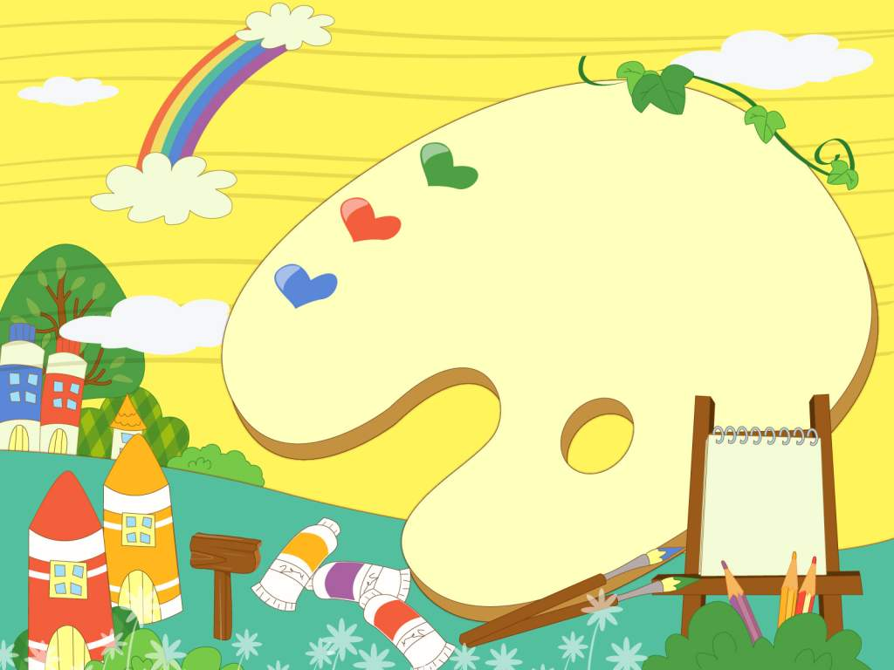
PHÒNG GIÁO DỤC VÀ ĐÀO TẠO QUẬN LONG BIÊN
TRƯỜNG TIỂU HỌC ĐOÀN KẾT
CHÀO MỪNG CÁC CON ĐẾN VỚI TIẾT HỌC
Mĩ thuật lớp 1
Giáo viên: Tạ Thùy Linh

Slide 2
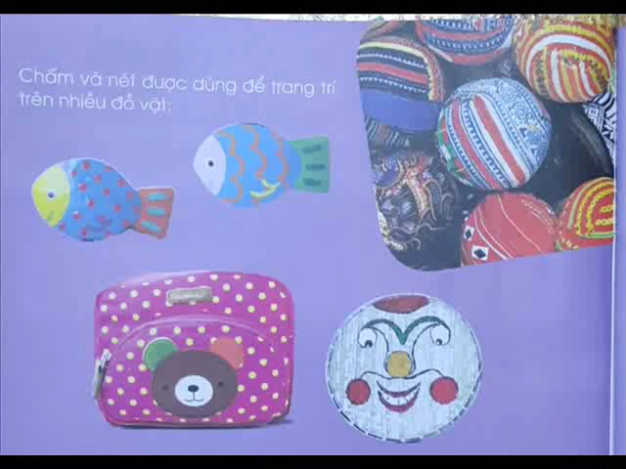

Slide 3

CHỦ ĐỀ 4:SÁNG TẠO
VỚI CHẤM, NÉT, MÀU SẮC
Bài 7: TRANG TRÍ BẰNG CHẤM VÀ NÉT( tiết 1 )

Slide 4
+ Khám phá :
Nhận biết được một số hình thức trang trí bằng chấm và nét ở đốí tượng.
+ Kiến tạo kiến thức – kĩ năng.
- HS cần đạt: Nhận biết được vẻ đẹp của các đồ vật được trang trí trong cuộc sống.
+ Phân tích – đánh giá.
- HS cần đạt: Biết trưng bày, giới thiệu và chia sẻ cảm nhận về sản phẩm của mình, của bạn.
+ Luyện tập và sáng tạo.
- HS cần đạt: Biết cách sử dụng bút, màu các vật liệu để tạo được sản phẩm mĩ thuật bất kì.
+ Vận dụng – phát triển.
- HS cần đạt: Tạo được hình sản phẩm và sử dụng chấm, nét đế trang trí theo ý thích; bước đầu biết thể hiện tính ứng dụng của sản phẩm như làm đồ chơi, đồ dùng.

Slide 5
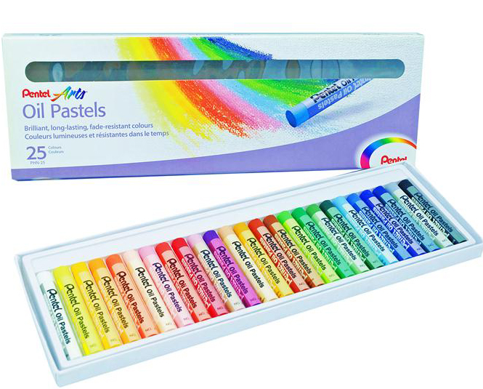
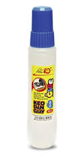
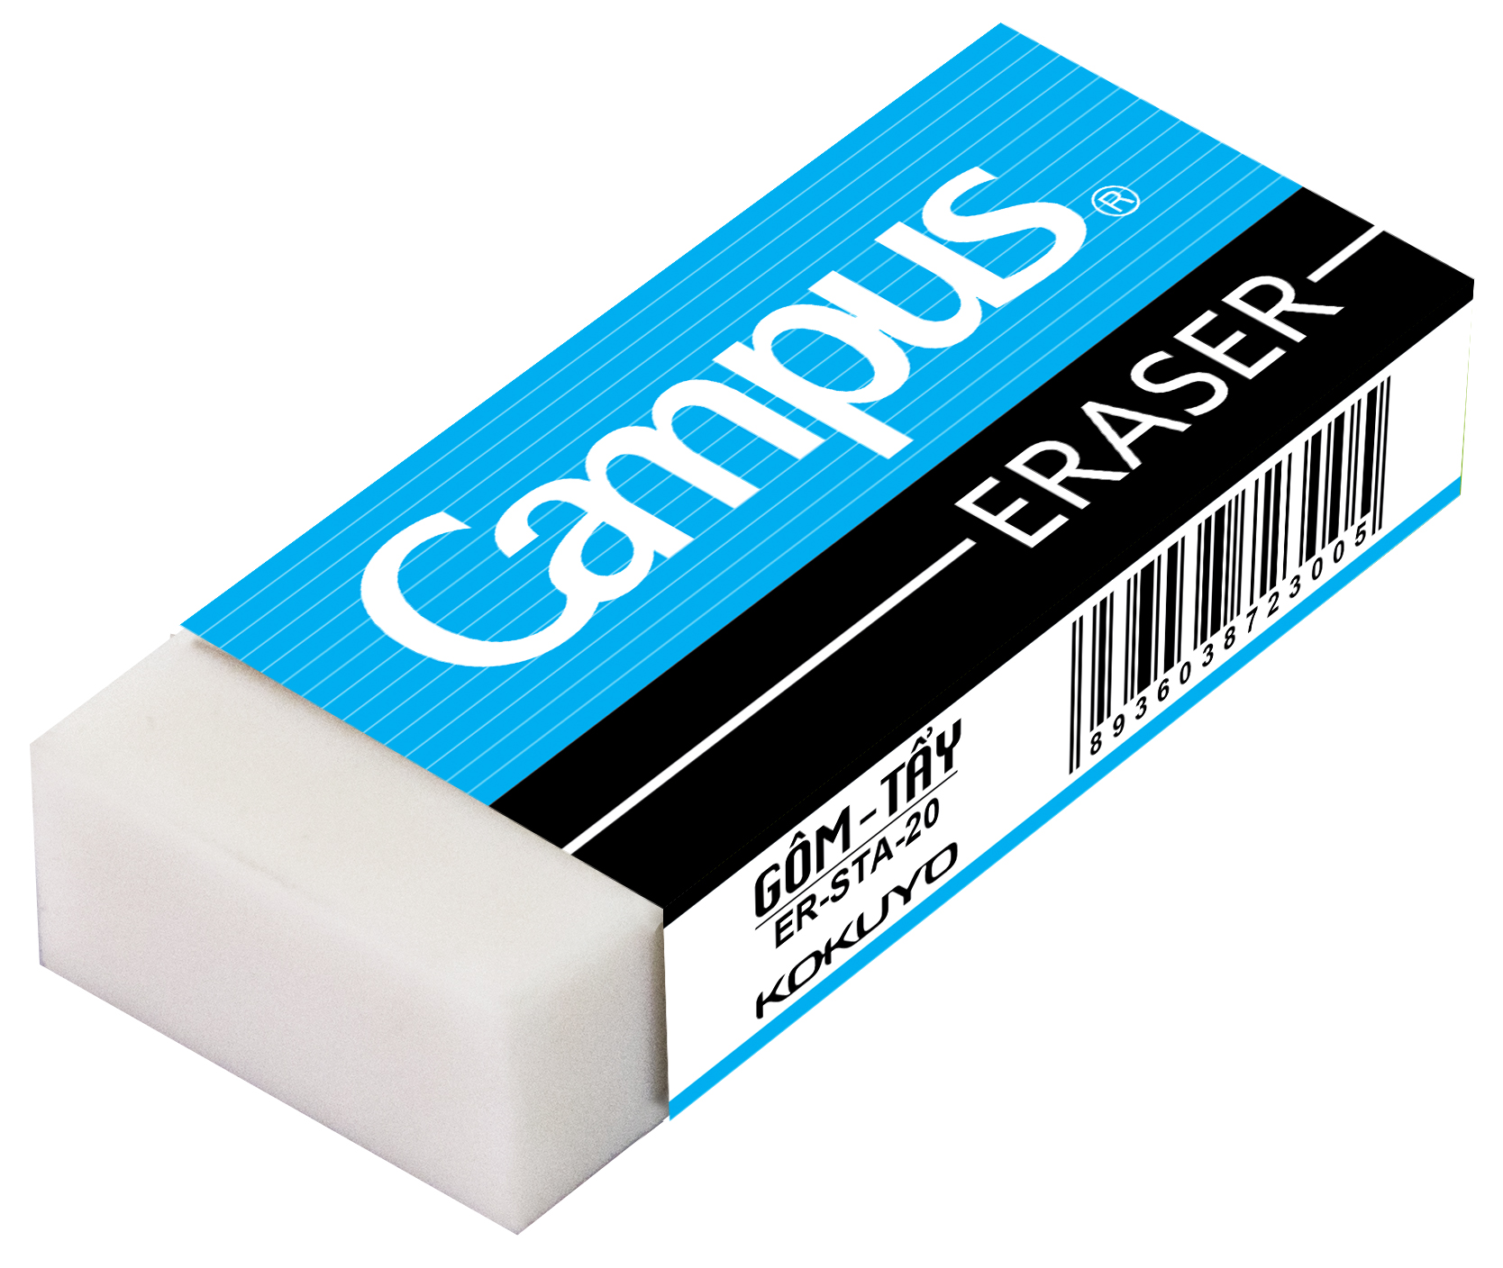
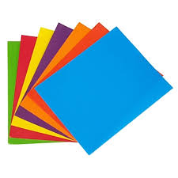

Chuẩn bị đồ dùng học tập

Slide 6
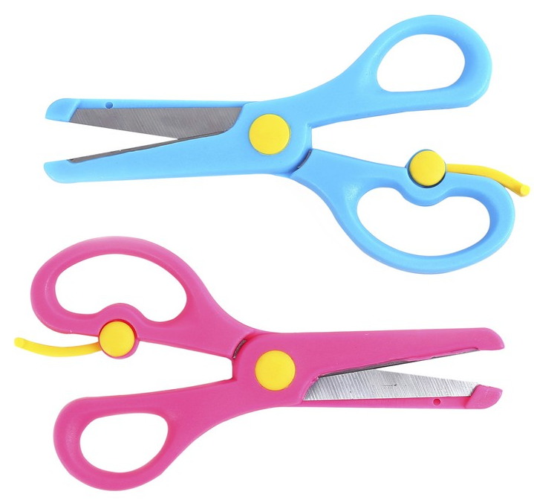
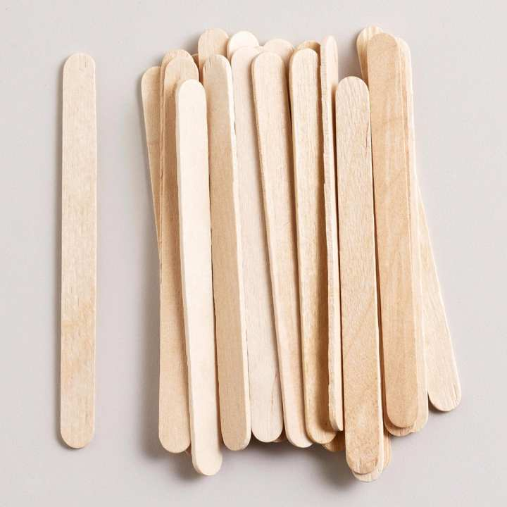
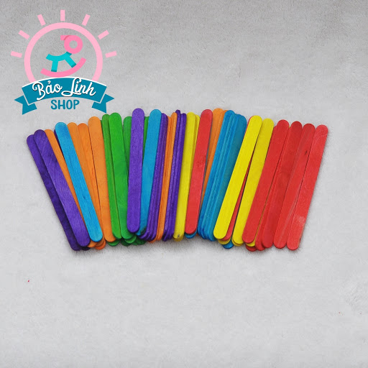
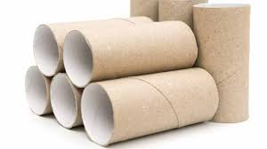
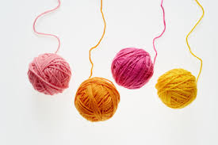
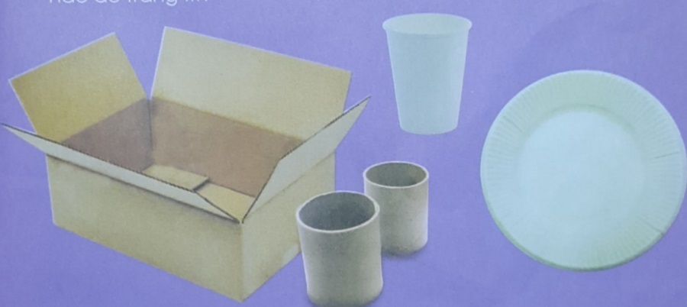
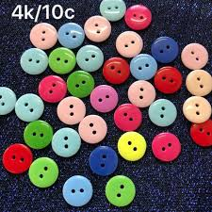
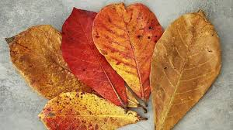
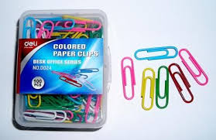

Slide 7
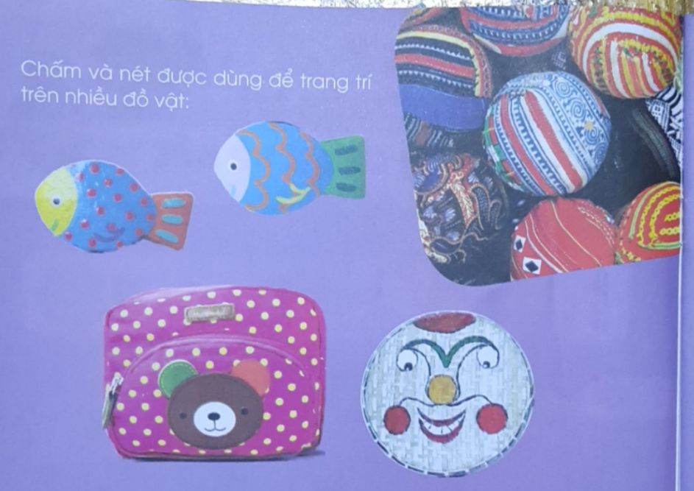
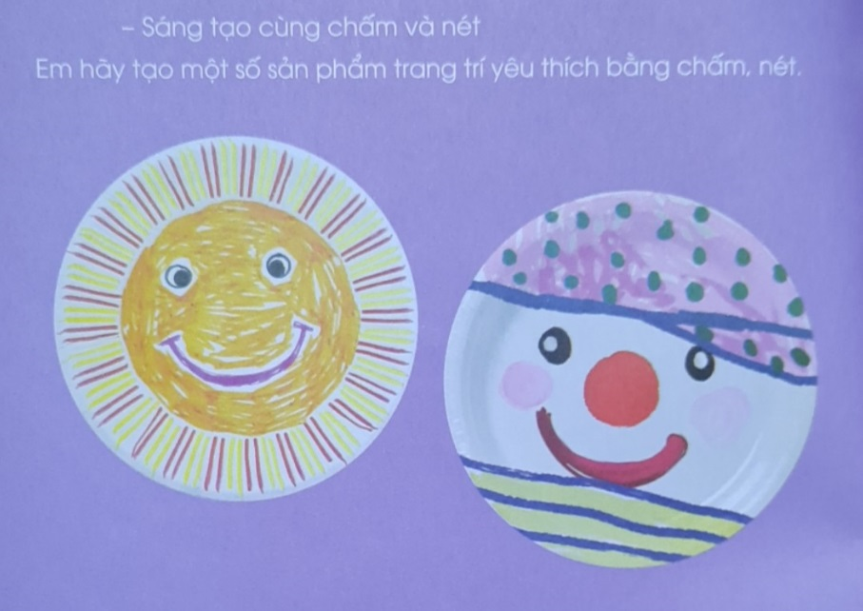
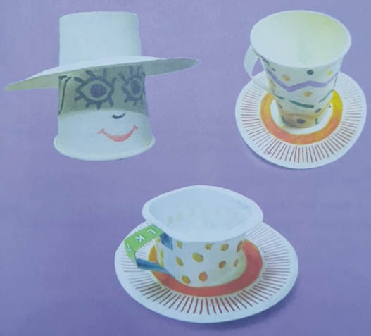
Hoạt động 1: Quan sát, nhận biết

Slide 8
Hoạt động 2: Thực hành sáng tạo

Slide 9
*Ghi nhớ:
Có thể vẽ chấm, nét hoặc cắt giấy tạo chấm, nét để trang trí cho đồ vật.
Các đồ vật sẽ đẹp hơn khi được trang trí.

Slide 10


Giờ học đến đây là kết thúc
Chúc các con hoàn thành bài của mình!
Chào và tạm biệt các con…..

